Slide 1
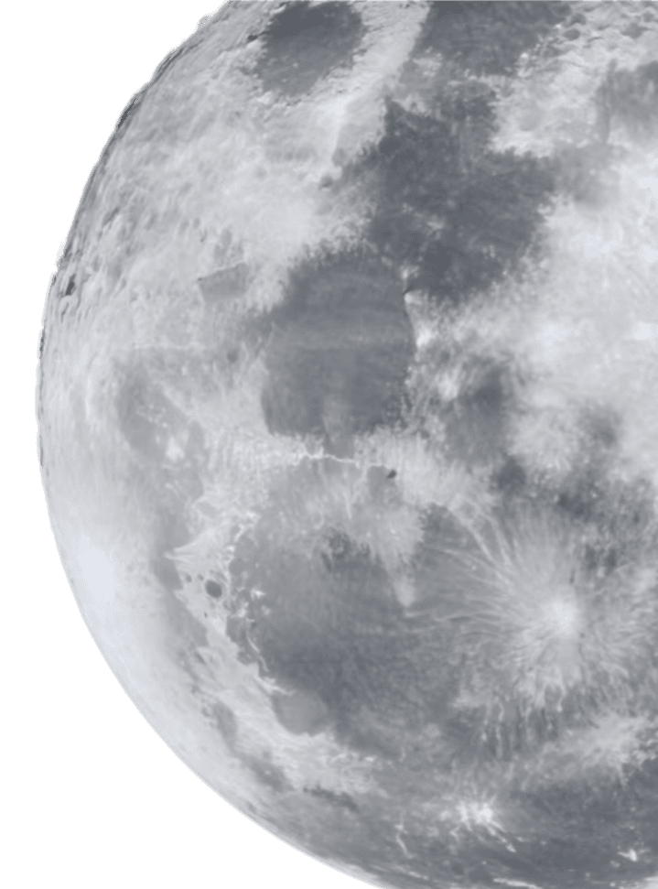
体验实习答辩
汇报人:肖业驰
时间: 2025/12/26

Slide 2
目录
CONTENTS
01
02
03
04
05
项目背景与目标
笔迹生成与平滑
橡皮擦切割算法
圈选与批量操作
互动白板

Slide 3
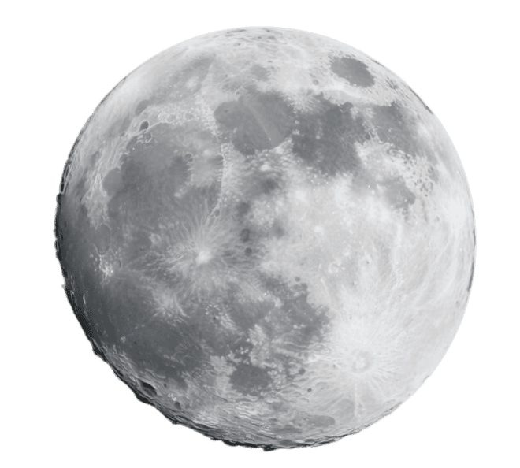
01
项目背景与目标

Slide 4





实习题目要求与核心挑战
基础功能
圈选功能
根据手指触摸轨迹绘制平滑笔迹，支持设置笔迹粗细和颜色，实现基本书写功能。
绘制圈选笔迹，闭合后对区域内笔迹进行选中并显示选择框，实现批量操作。
擦除功能
性能优化
橡皮擦经过区域内的笔迹可被擦除，进阶要求为仅擦除区域内笔迹，需对笔迹进行精准分割。
圈选多笔迹时需优化性能，避免因大量计算导致的卡顿，确保流畅体验。

Slide 5

技术选型与总体架构
采用 React + TypeScript + Canvas 技术栈，以Zustand集中管理状态，Canvas负责自绘。
技术栈

Slide 6
02
笔迹生成与平滑

Slide 7

三阶段笔迹生命周期设计
开始绘制
绘制中
结束绘制
按下鼠标时，创建临时笔触存储在currentStroke 中，尚未保存到画布。
鼠标移动时，持续添加点到当前笔触，保持不可变性，实时渲染到画布上。
鼠标抬起时，完成笔触并保存到画布，清空临时笔触，保存状态到撤销栈。

Slide 8
Catmull-Rom 样条实时平滑
平滑算法
高亮笔处理
使用 Catmull-Rom 样条曲线算法，通过四个控制点生成平滑曲线，提升笔迹视觉效果。
高亮笔采用 multiply 混合模式，使颜色与底层内容混合，模拟荧光效果。

Slide 9
03
橡皮擦切割算法

Slide 10
擦除功能
切割逻辑
01
橡皮擦划过笔触时，采用切割算法，将被擦除部分切割掉，保留未被擦除部分，生成新笔触段。
性能优化
02
为每个笔触计算边界框（Bounding Box），考虑笔触宽度。先判断笔触的边界框是否与橡皮擦圆形区域相交
- 如果边界框不相交，直接跳过该笔触（O(1) 操作）
- 只有边界框相交的笔触，才进行详细的点距离计算

Slide 11

坐标变换下的精准命中
坐标转换
将屏幕坐标转换为画布坐标，考虑缩放和平移，确保擦除动作精准命中。

Slide 12
04
圈选与批量操作

Slide 13



套索路径与射线投射算法
套索绘制
笔触检测
边界框计算
通过鼠标移动轨迹绘制虚线套索，闭合后形成多边形。
使用射线投射算法判断笔触是否在套索内，实现精准选中->优化后，判断笔触的边界框是否与套索边界框相交
- 如果边界框不相交，直接跳过该笔触（O(1) 操作）
- 只有边界框相交的笔触，才进行详细的多边形包含判断
计算选中笔触的边界框，生成选择框用于后续批量操作。

Slide 14

多笔迹性能优化
优化策略
选择框缓存
批量移动
Set 查询优化
仅更新选中笔触坐标，同步更新选择框，考虑视图缩放。
采用多项优化策略，包括使用 ID数组存储选中状态，减少内存占用。
选择框计算一次后缓存electionBox
，移动时直接更新位置，避免重复计算。->优化：本地预览 + 延迟提交。
预生成 Set 替代 includes，将查询复杂度降低至 O(1)。
每次鼠标移动都会：调用 moveSelectedStrokes(dx, dy)
遍历所有笔触，更新选中笔触的所有点坐标
触发状态更新，导致整个画布重新渲染->优化后：本地预览 + 延迟提交（推荐）
移动过程中只更新本地显示，不修改实际数据，鼠标抬起时才提交最终位置。

Slide 15

功能对照表 100% 达成
功能实现
基础功能与进阶功能全部完成，包括书写、平滑处理、擦除、圈选、性能优化等。

Slide 16
05
互动白板

Slide 17
方案对比
方案A:操作转换
方案B:无冲突复制数据类型
方案C:事件溯源 + 快照
通过转换函数解决并发操作的冲突，确保所有客户端最终状态一致。
每个操作携带依赖的操作ID
服务器维护操作历史
客户端需要转换操作以适配当前状态
缺点：
1.实现复杂度高（需要为每种操作类型定义转换函数）
2.性能开销大（需要维护完整操作历史）
3.对于图形编辑（如白板）不够直观
调试困难（转换逻辑复杂）
使用数学理论保证数据结构本身具有合并性质，无需转换。。
使用特殊的数据结构（如LSeq、ORMap）
操作天然具有交换律和结合律
客户端可以独立合并操作
缺点：
1.数据结构限制大（需要特殊设计）
2.存储开销大（需要保留更多元数据）
3.对于白板的点序列不够直观
4.学习曲线陡峭
记录所有操作事件，通过重放恢复状态；定期快照减少重放成本。
所有操作作为事件记录
定期创建完整状态快照
断线重连时：快照 + 增量事件
优点：
1.实现相对简单（易于理解）
2.支持完整历史回溯
3.性能可控（快照机制）
4.适合图形编辑场景

Slide 18

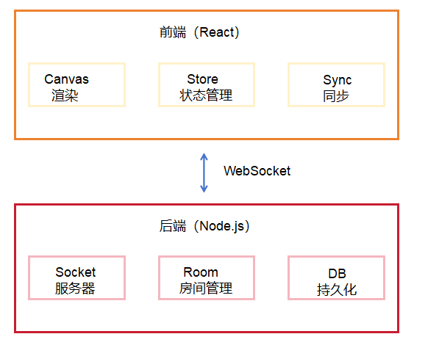
整体框架

Slide 19
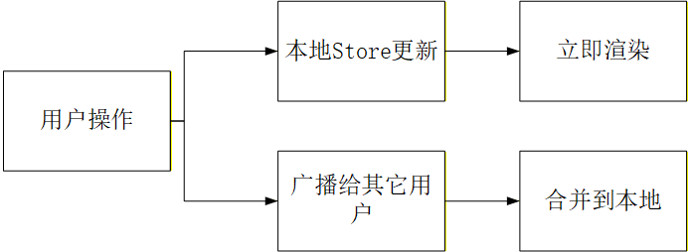
数据流操作

Slide 20
同步策略
存储策略
实时操作 + 定期快照校验：
1.实时操作通过websocket广播到其它成员
2.快照用于断线重连和一致性校验
本地存储：操作定时保存到本地（如每 5 秒），删除旧快照。
操作队列缓存（断线时恢复）
历史记录本地备份
服务器存储：1.用户上线后主动推送数据到服务器
2.用户从服务器，先做一致性校验，再拉取数据
冲突处理
1.多用户操作冲突时：向量时钟判断因果关系，并发冲突时检查操作类型，可合并的操作（如修改颜色和修改位置）智能合并，无法合并时使用时间戳+用户优先级
2.不同用户笔触数据不一致：每N个增量快照创建一个完整快照，检测到数据不一致，同步完整快抓紧安排

Slide 21
数据传输协议设计
消息压缩
消息优先级
同步消息格式
使用差值编码压缩点序列（只存储相邻点的差值，而不是绝对坐标）
使用 MessagePack 序列化（比JSON更紧凑）
如果消息体超过1KB，使用 gzip 压缩
批量消息压缩：
多个操作合并为一条消息
共享公共字段（用户ID、白板ID等），每个操作只包含差异字段
高优先级（立即发送）：
删除操作，移动操作，选择操作
中优先级（100ms批量）：笔触结束
属性更新
低优先级（200ms批量）：点添加
视图变化
心跳消息：每30秒发送一次
用于检测连接状态
同步请求：白板ID、客户端当前版本号、上次同步时间、请求类型（完整快照或增量同步）
同步响应：白板ID、服务器版本号
、同步类型（完整或增量）、数据（快照或增量操作列表）
增量同步：基础快照版本号
、从该版本到最新版本的所有操作

Slide 22
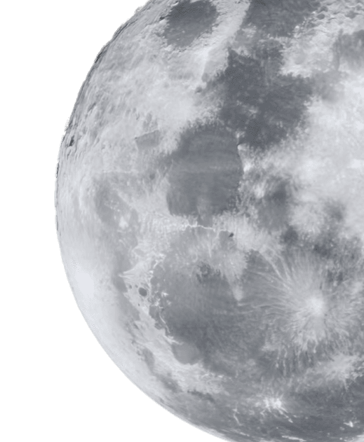
感谢您的观看
THANK YOU FOR WATCHING

